Slide 1
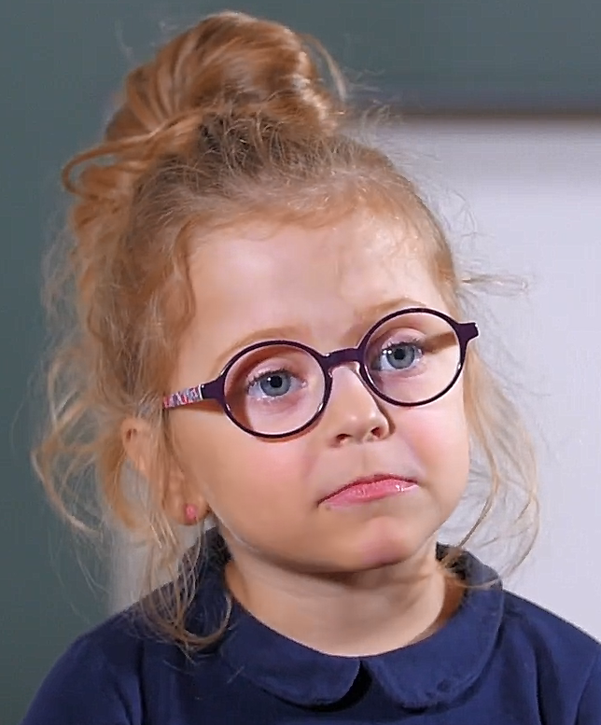
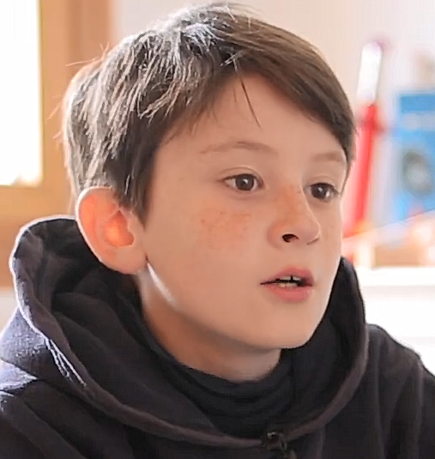

NINON
5 ans
SASHA
9 ans
Pourquoi certains enfants ont
la MUCOViSCiDOSE ?

Slide 2
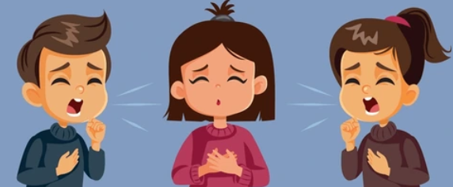
LA MUCOViSCiDOSE
- On ne la transmet pas à une autre personne en la touchant, en lui parlant…
- Ce n’est pas une maladie due à des « microbes »
→ Ce n’est pas une MALADIE CONTAGIEUSE
C’est une maladie que l’on a dans son corps dès la naissance
et pour toute la vie.
Elle est transmise par les parents
→ Cela s’appelle une MALADIE GENETIQUE (7800 patients en France)

Slide 3
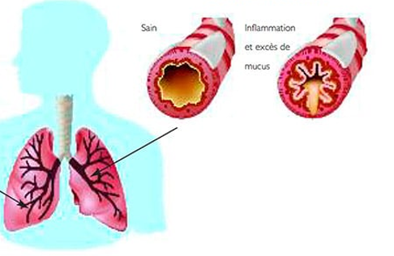
Comment se manifeste la maladie dans le corps ?
MUCOVISCIDOSE
« MUSCUS + VISQUEUX »
Le MUCUS …c’est QUOI ?
C’est « Comme des glaires qui bouchent les tuyaux des organes »

Slide 4
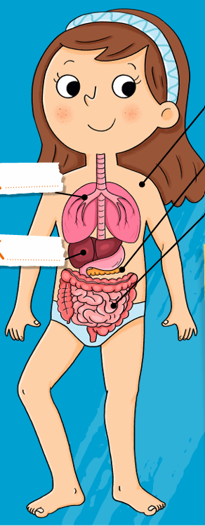
Le MUCUS provoque une peau très salée, et donc une déshydratation
Le MUCUS bouche progressivement les poumons et empêche de respirer
Le MUCUS bouche en partie le pancréas qui est utile à la digestion des aliments
Le MUCUS empêche l’intestin de bien digérer les aliments
Le MUCUS bouche en partie le foie
qui aide à la digestion et à nettoyer le sang

Slide 5

Comment combat-on la maladie ?
Pour le moment, on ne sait pas la guérir,
mais on la soigne

Slide 6
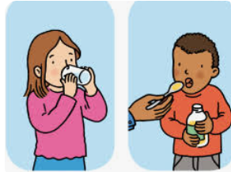
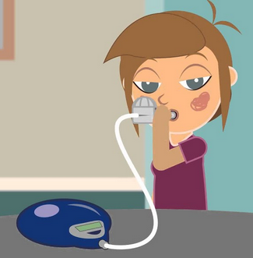
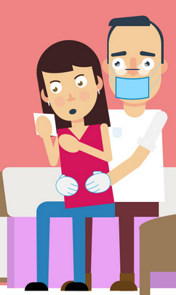

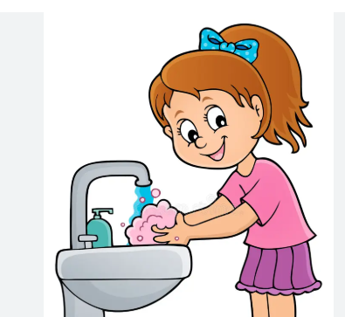
Faire de la Kinésithérapie plusieurs fois par semaine
pour faire partir le mucus des poumons
Respirer un médicament par aérosol 2 fois par jour
Avaler jusqu’à 20 médicaments par jour
Manger beaucoup (même si on n’a pas beaucoup faim)
Se laver très souvent les mains
Faire de nombreux examens à l’hôpital
- Faire du sport
- Et cela toute l’année, même en vacances…On n’arrête jamais les soins

Slide 7
Quel est l’espoir pour les personnes malades ?

Slide 8
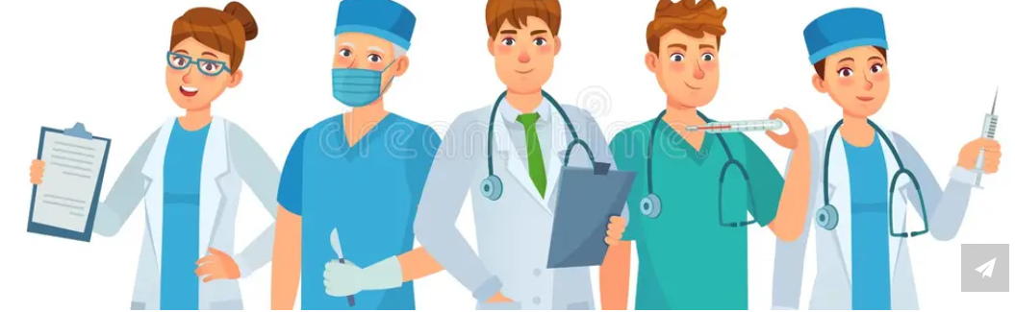
Les médecins, infirmières et infirmiers, combattent les infections dues au mucus pour Soigner les malades
Les chercheurs, chercheuses créent des médicaments pour Soigner et un jour pour Guérir les malades
L’association « Vaincre la Mucoviscidose » donne de l’argent aux chercheurs et chercheuses qui donnent de l’ESPOIR aux malades de Guérir un jour de la Mucoviscidose

Slide 9
Comment aider les personnes malades
et la recherche ?

Slide 10


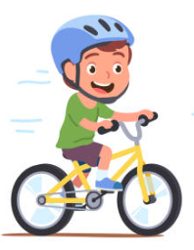
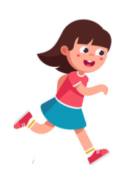
Nous pouvons tous aider !
- Si tu connais un enfant malade, tu peux
jouer avec lui (avec elle), l’aider s’il est fatigué
- Tu peux faire connaître cette maladie autour de toi
(ta famille, tes amis, tes amies)
- A l’occasion du cross du Collège, Tu peux faire un don à l’association « Vaincre La Mucoviscidose » qui collecte de l’argent pour aider les malades et la recherche.

Slide 11
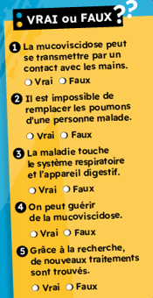
QUIZ ?

Slide 12
MERCI de votre attention !

